Slide 1



CHÀO CÁC EM! RẤT VUI ĐƯỢC ĐỒNG HÀNH
VỚI CÁC EM TRONG TIẾT HỌC HÔM NAY

Slide 2

MÔN LỊCH SỬ VÀ ĐỊA LÝ LỚP 6
Năm học: 2021-2022

Slide 3

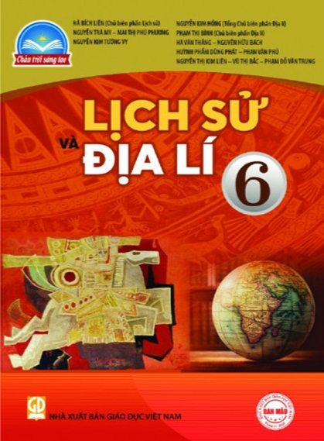
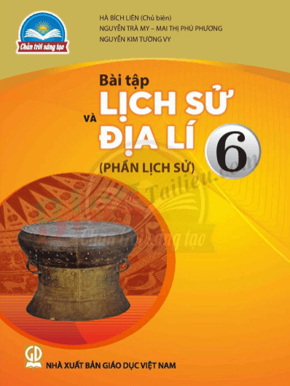

Slide 4


GIỚI THIỆU CHƯƠNG TRÌNH

Slide 5
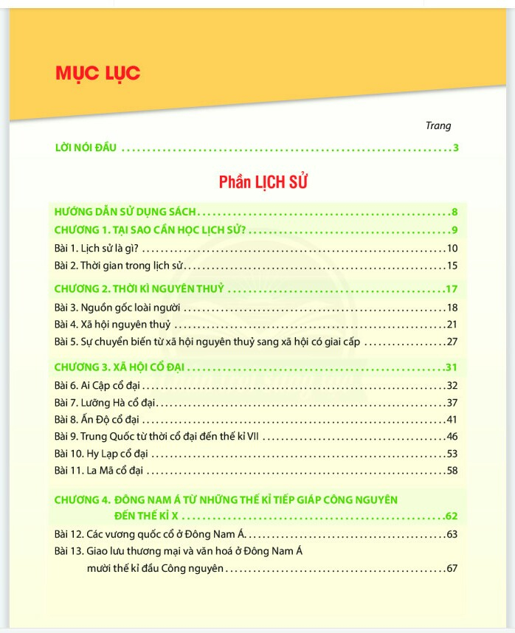
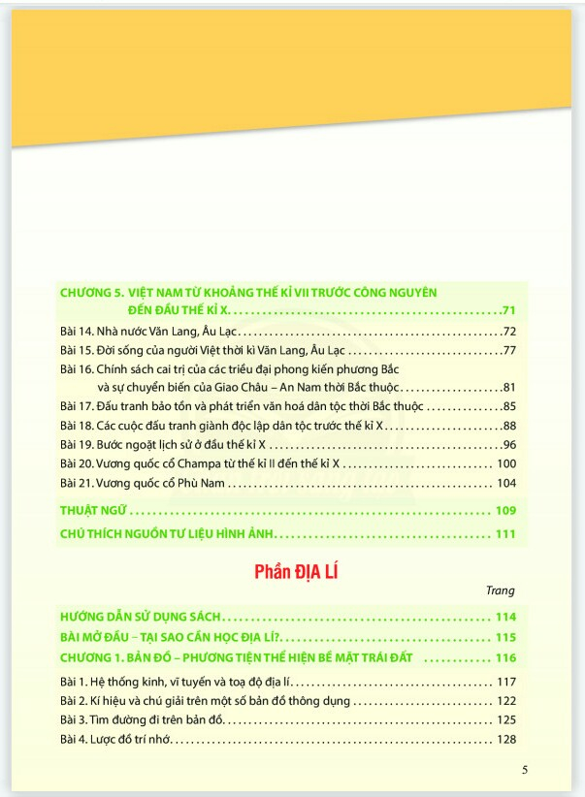
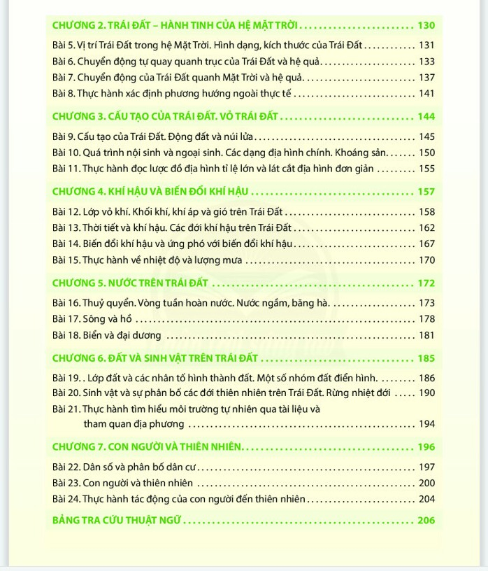
GIỚI THIỆU CHƯƠNG TRÌNH

Slide 6
MỘT SỐ THỐNG NHẤT TRONG MÔN HỌC
- Học sinh vào học đúng giờ, trang phục lịch sự, phòng học ngăn nắp và nghiêm túc trong học tập, không làm việc riêng. Lễ phép trong giao tiếp với GV và bạn bè.
- Học sinh chuẩn bị đủ tập, bút để ghi chép bài và chuẩn bị sách (nếu có).
- Trong quá trình nghe giảng, HS tắt mic hoàn toàn để âm thanh đạt kết quả cao nhất có thể. Nếu GV hỏi, HS phát biểu giơ tay và bật mic trả lời, hoặc có thể ghi vào ô chat để giáo viên biết, tiện cho việc giải đáp thắc mắc. Khi cần trao đổi thêm, học sinh có thể trao đổi qua zalo của giáo viên (0702489319 – Cô Hơn)
- Các cột điểm trong 1 học kỳ có :
+ Điểm kiểm tra thường xuyên là 4 cột,
+ Kiểm tra giữa kỳ là 1 cột (nhân hệ số 2),
+ Kiểm tra cuối kỳ (nhân hệ số 3).
- Cách kiểm tra thường xuyên:
+ Trả bài đầu giờ
+ Trong giờ học: Làm các bài tập theo yêu cầu của giáo viên, giơ tay phát biểu…và nhiều hình thức khác

Slide 7
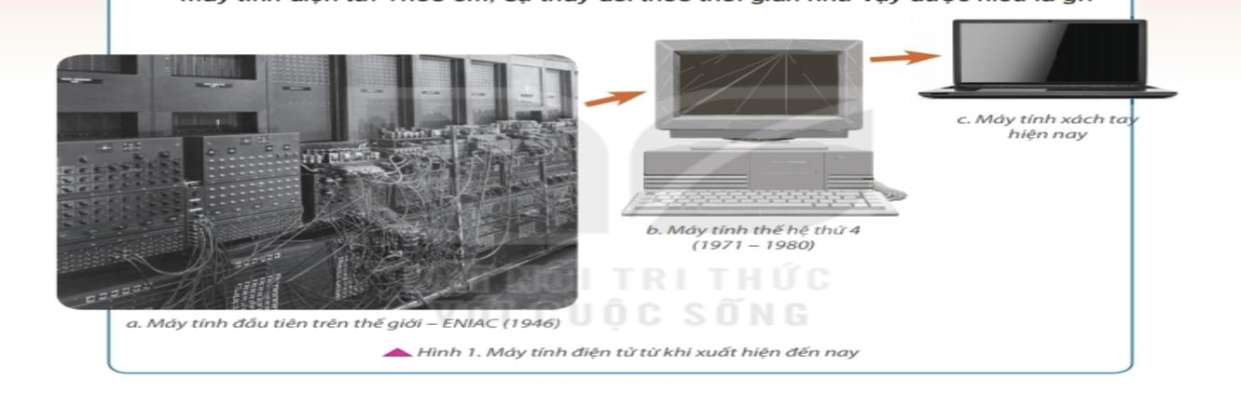

Slide 10
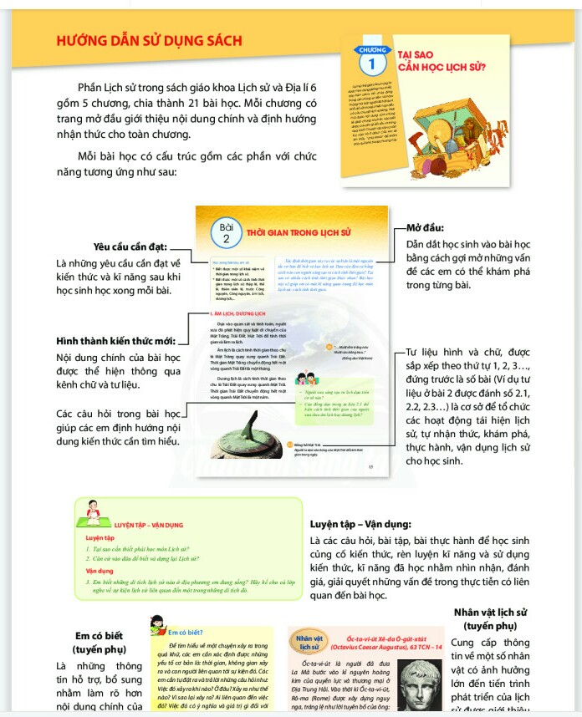
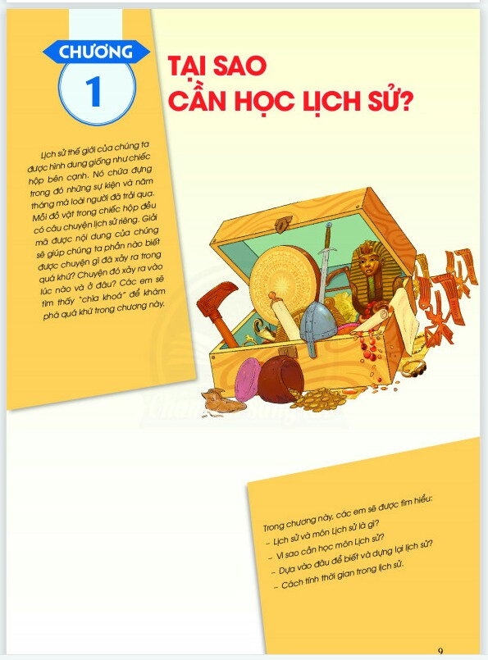

Slide 11
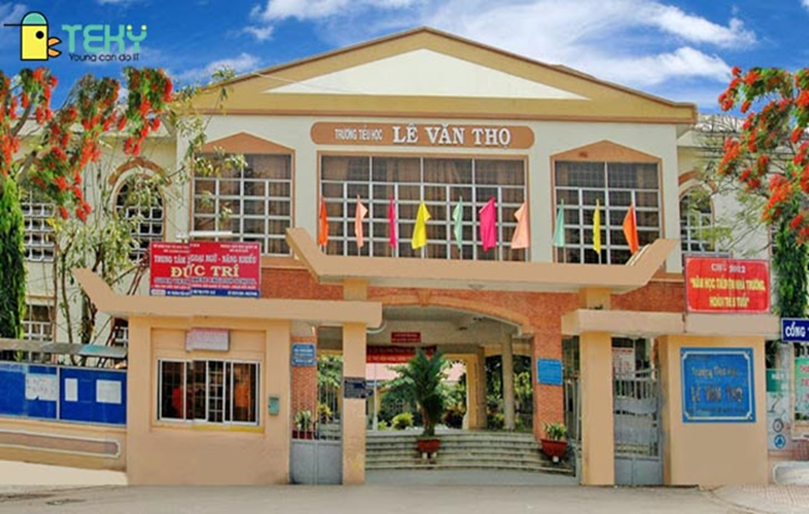
Bài 1: LỊCH SỬ LÀ GÌ?
* GV yêu cầu HS hãy mô tả:
- Ngôi trường tiểu học nơi em đã học xong, vào thời điểm hiện tại
Hình thức: viết thành đoạn văn, hoặc vẽ tranh…
- Thời gian: 3 phút
Em hãy cho biết những miêu tả của các em có giống nhau không ? Vì sao ?
- Những miêu tả đó có những điểm chung: phản ánh quá khứ.
- Những miêu tả cũng có những điểm không giống nhau: Vì nó mang dấu ấn chủ quan của người làm ra nó.
Vậy lịch sử có phải là những gì diễn ra trong quá khứ? Làm thế nào để viết ra một câu chuyện lịch sử gần đúng với sự thật nhất? Vì sao phải học lịch sử?

Slide 12
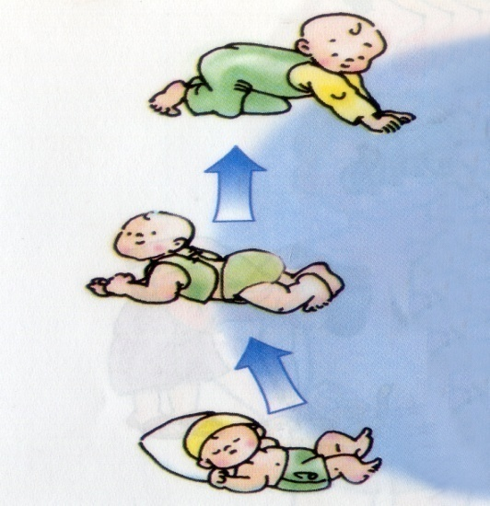
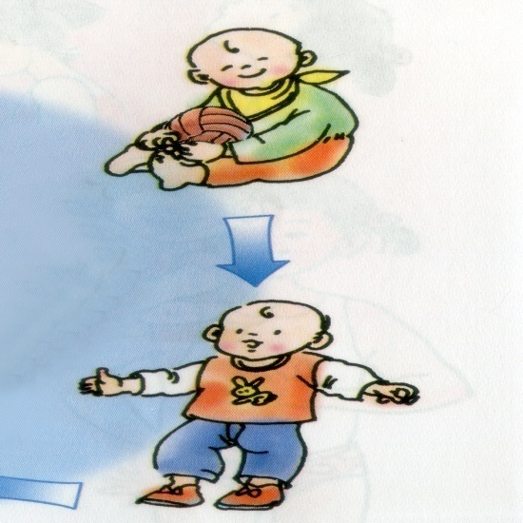
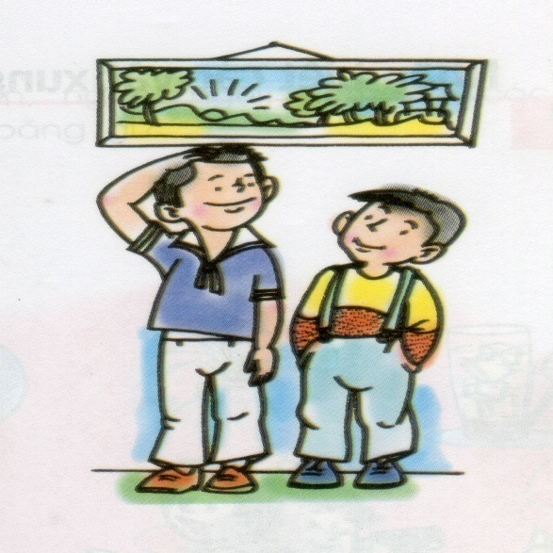
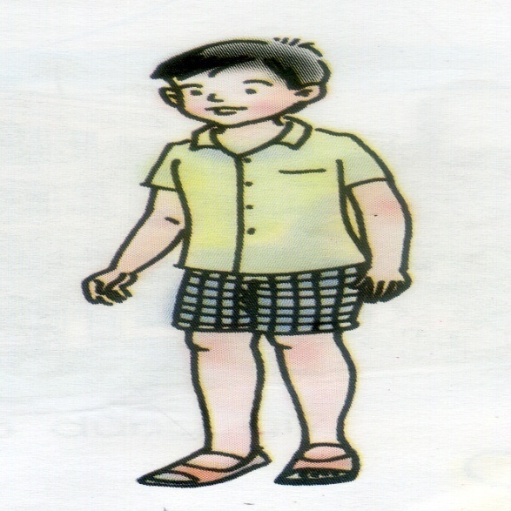
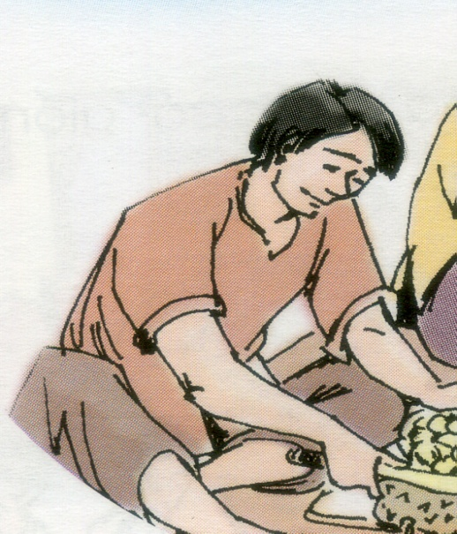
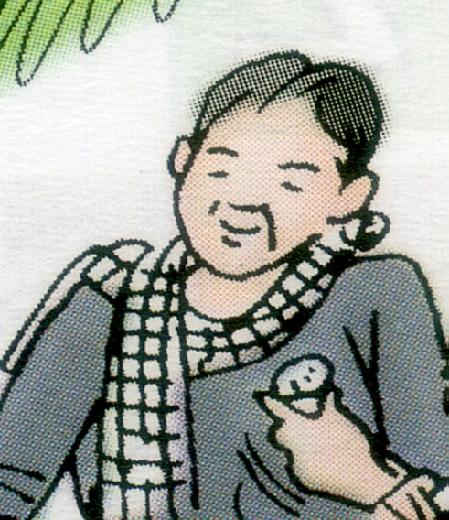
Quá trình sinh ra lớn lên và phát triển của con người
1
2
3
4
5
6
Bản thân em đang ở quá trình nào (hình mấy)?

Slide 13
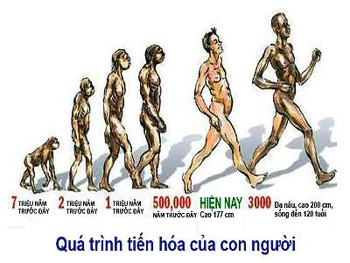

Slide 14
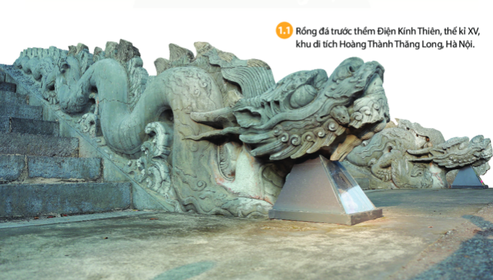
Bài 1: LỊCH SỬ LÀ GÌ?
I. Lịch sử và môn lịch sử
Khái niệm lịch sử được hiểu như thế nào? Em hãy nêu một ví dụ cụ thể.
- Lịch sử là tất cả những gì đã xảy ra trong quá khứ, bao gồm mọi hoạt động của con người từ khi xuất hiện đến nay.
- Môn lịch sử là môn khoa học tìm hiểu về lịch sử loài người, bao gồm toàn bộ hoạt động của con người và xã hội loài người trong quá khứ.
Theo em, những câu hỏi nào có thể được đặt ra để tìm hiểu về quá khứ khi quan sát hình 1.1
Rồng đá trước thềm Điện Kính Thiên, thế kỉ XV
(Khu di tích Hoàng Thành)

Slide 15

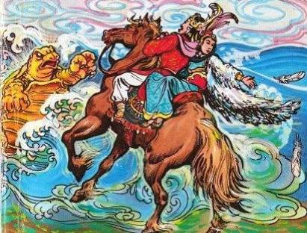
Bài 1: LỊCH SỬ LÀ GÌ?
II. Vì sao phải học lịch sử?
“Dân ta phải biết sử ta
Cho tường gốc tích nước nhà Việt Nam”
(Lịch sử nước ta, Hồ Chí Minh)
- Học lịch sử để biết được cội nguồn của tổ tiên, quê hương, đất nước, hiểu được ông cha ta đã phải lao động, sáng tạo, đấu tranh như thế nào để có được đất nước như ngày nay.
- Học lịch sử để đúc kết những bài học kinh nghiêm của quá khứ nhằm phục vụ cho hiện tại và tương lai.

Slide 16
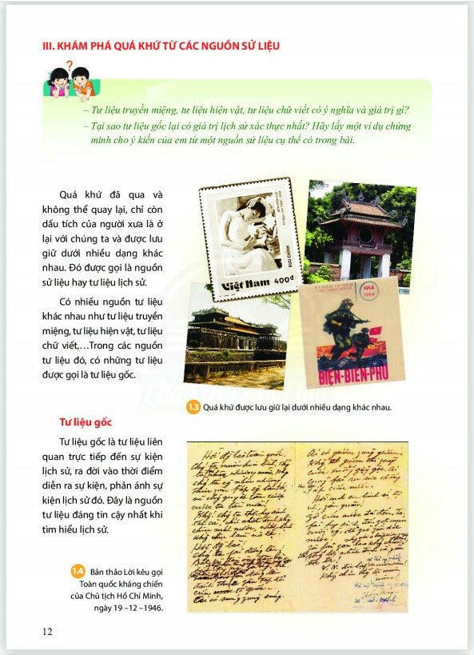
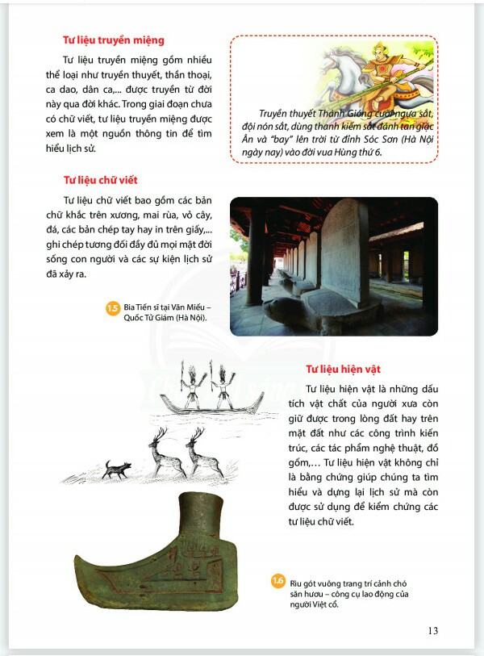
Bài 1: LỊCH SỬ LÀ GÌ?
III. Khám phá quá khứ từ những nguồn sử liệu

Slide 17
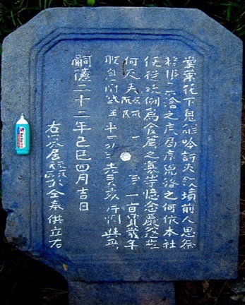
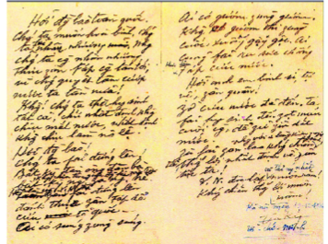
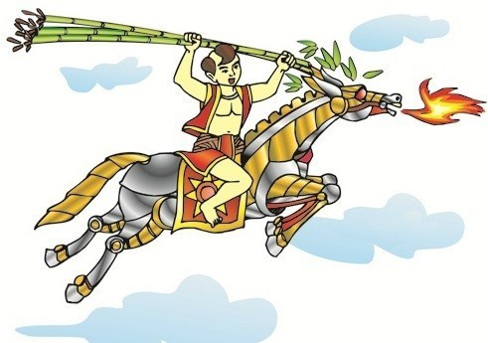
Bài 1: LỊCH SỬ LÀ GÌ?
III. Khám phá quá khứ từ những nguồn sử liệu
a) Tư liệu gốc
- Là tư liệu liên quan đến trực tiếp đến sự kiện lịch sử, ra đời vào thời điểm diễn ra sự kiện
→ Đây là nguồn sử liệu đáng tin cậy nhất.
b) Tư liệu truyền miệng
- Là những câu chuyện dân gian: truyền thuyết, thần thoại, cổ tích… được kể từ đời này sang đời khác.
c) Tư liệu chữ viết
Lời kêu gọi toàn quốc kháng chiến
- Các bản chữ khắc trên xương, mai rùa, vỏ cây, đá, viết tay hoặc ghi trên giấy.
Bia đá
Truyền thuyết Thánh Gióng

Slide 18
Bài 1: LỊCH SỬ LÀ GÌ?
LUYỆN TẬP
Câu 1: Tại sao phải cần thiết học lịch sử?
- Học lịch sử để biết được cội nguồn của tổ tiên, quê hương, đất nước, hiểu được ông cha ta đã phải lao động, sáng tạo, đấu tranh như thế nào để có được đất nước như ngày nay.
- Học lịch sử để đúc kết những bài học kinh nghiêm của quá khứ nhằm phục vụ cho hiện tại và tương lai.
Câu 2: Căn cứ vào đâu để biết và dựng lại lịch sử?
a) Tư liệu gốc
b) Tư liệu truyền miệng
c) Tư liệu chữ viết

Slide 19
Bài 1: LỊCH SỬ LÀ GÌ?
HOẠT ĐỘNG VẬN DỤNG
Câu 3. Em biết những di tích lịch sử nào ở địa phương em đang Sống? Hãy kể cho cả lớp nghe về sự kiện lịch sử liên quan đến một trong những di tích đó.
Câu 4: Hãy viết một đoạn văn ngắn về lịch sử ngôi trường em đang học (trường được thành lập khi nào? Nó thay đổi như thế nào theo thời gian?...)
Đây là hoạt động kết hợp giữa quan sát tư liệu - di tích lịch sử (Năng lực nhận thức lịch sử) với việc vận dụng kiến thức đã học để kể lại một sự kiện lịch sử gắn với di tích đó (Di tích đó ở đâu? Có từ khi nào? Nó liên quan đến ai? Di tích đó có ý nghĩa nhưthế nào đối với hiện tại?)

Slide 20
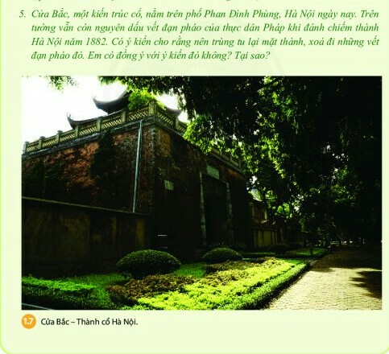
Bài 1: LỊCH SỬ LÀ GÌ?
HOẠT ĐỘNG VẬN DỤNG
GV phải hướng dẫn các em tìm hiểu thông tin qua Internet hay hỏi người lớn: tại sao trên cổng thành lại có những vết đạn pháo?

Slide 21

CẢM ƠN CÁC EM!
CHÚC CÁC EM HỌC TỐT!

